Slide 1
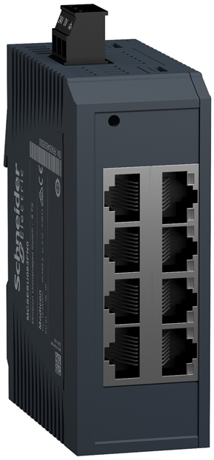
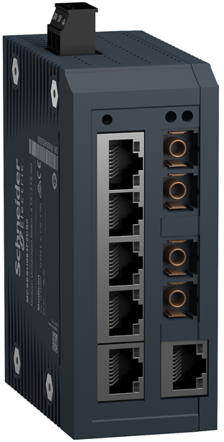
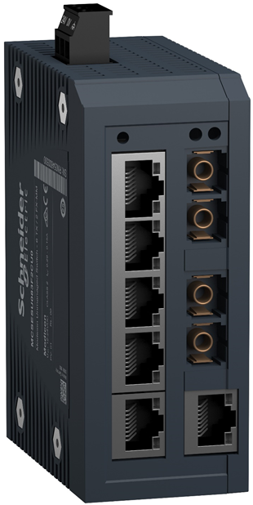
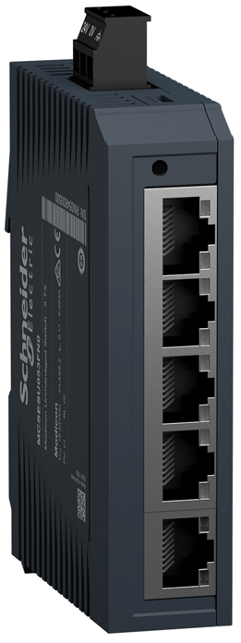
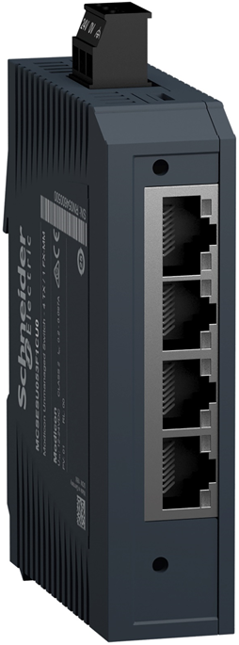
Неуправляемые коммутаторы Modicon Switch
  Presented by:
  09.2021

Slide 2
Modicon Unmanaged Switch
1
Краткий обзор сетевых компонент Ethernet
2
Описание предложения
3
4
5
Notes:
Agenda slide

Slide 3
Краткий обзор сетевых компонент Ethernet

Slide 4
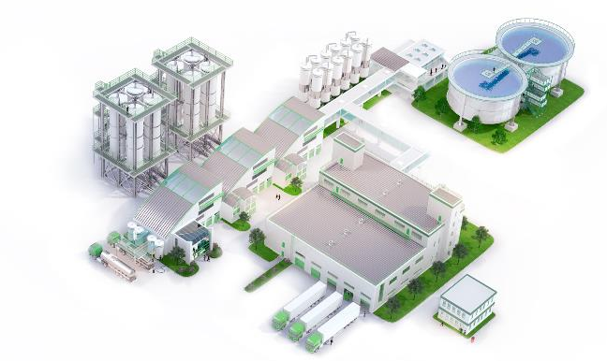
Всестороннее портфолио архитектур EcoStruxure
Notes:
Talking points:
We are addressing these trends and the needs of our industrial customers with our EcoStruxure architecture
EcoStruxure covers the full breadth of our focus areas of energy management and automation
Schneider Electric addresses the complete value chain from the grid to buildings (small and medium as well as large and critical), to the data center, and to the machine and the plant

Slide 5
















Plant
Подключи
Собери
Анализируй
Действуй
Архитектура EcoStruxure
Машиностроение
Пищевая промышленность
Водоснабжение
Металлургия и добыча полезных ископаемых
Нефть и газ
Приложения,
аналитика и
сервисы
ПО EcoStruxure Industrial
EcoStruxure
Profit Advisor
EcoStruxure Control Advisor
EcoStruxure Asset Advisor
EcoStruxure Resource Advisor
Разработка
Планирование и эксплуатация
Производительность активов
Управление и информирование
Управление в
реальном
времени
Облачные и / или локальные хранилища
Сквозная кибербезопасность
Modicon
EcoStruxure
Control Expert
EcoStruxure
Process Expert
EcoStruxure
Foxboro DCS
EcoStruxure
Triconex
SCADA- система
EcoStruxure
Power Monitoring Expert
Подключаемые
устройства
Page 5
Magelis
Foxboro
полевые устройства
TeSys
Датчики & RFID
Altivar
Умный щит & Система управления электродвигателями
Notes:
На третьем уровне сервисы и аналитика
На втором уровне осуществляется сбор и обработка данных для управления технологическим процессом в режиме реального времени.
На первом уровне ИМ и датчики
IDPAC. Это группа продукции предназначена для АСУТП. Включает в себя ПЛК, сетевые компоненты и специализированное ПО.

Slide 6





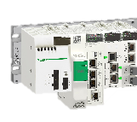







Общие сведения: применение Modicon Switch автоматизированного производства
Приложения,
аналитика
и сервисы
ПО AVEVA*
Инженерное
планирование и эксплуатация
Контроль производительности
активов и сведения об эффективности
EcoStruxure
Profit Advisor
EcoStruxure
Control Advisor
EcoStruxure
Asset Advisor
EcoStruxure
Resource Advisor
Комплексное предложение сетевых изделий
Периферийное
управление
Коммутатор Modicon
Кольцо Ethernet
  Неуправляемые коммутаторы, насчитывающие до 10 портов, включая оптоволоконный разъем, для простого подключения нескольких Ethernet-устройств.
  Управляемые коммутаторы с возможностями оптимизации пропускной способности, резервирования и контроля доступа. Доступно множество моделей с разным количеством портов и под разные типы кабелей. Все модели разделены на четыре группы в зависимости от цены и технических возможностей.
Периферийные ЦОДы
и промышленные компьютеры
семейства Harmony
Контроллеры ePAC
и PAC семейства
Modicon
EcoStruxure
Control Expert
EcoStruxure
Hybrid DCS
Коммутатор Modicon
  Брандмауэры Ethernet для контроля сетевого доступа, позволяющие разрешить или запретить обмен данными между устройствами в сети на основе набора правил.
Подключенные
продукты
  Широкий выбор кабелей и приспособлений, необходимых для подключения к промышленным Ethernet-сетям.
  Программное обеспечение для управления системой для контроля состояния Ethernet-сети с несколькими лицензиями.
ATV Process
Устройства
ввода/вывода STB
ЧМИ Harmony
Датчики
Полевые устройства
iPMCC
Конфиденциально. Собственность Schneider Electric
Notes:
The new Modicon switches can be used in our Ecostruxure systems to connect the layers together, as shown in the figure, where switches are in the Control network ring to connect the Apps & analytics with the Edge control products. It can also be used as well to connect drives, STB, or third party Ethernet I/P products.

Slide 7
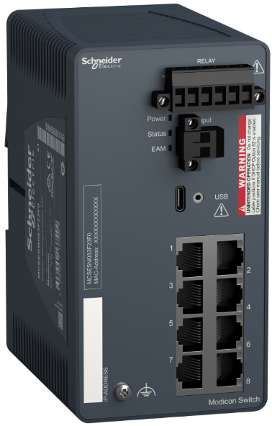
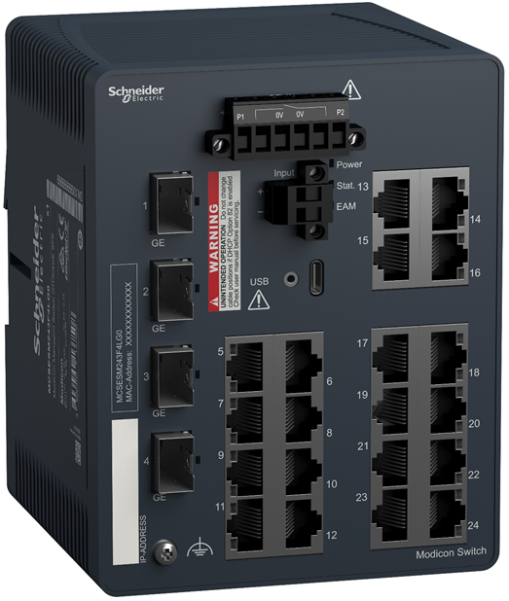
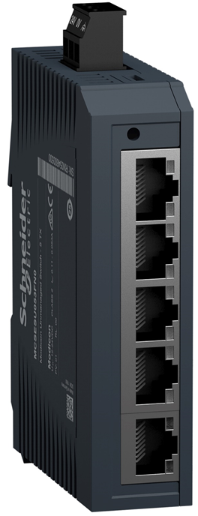
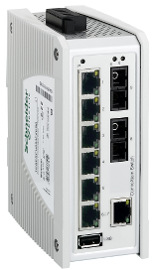
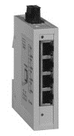
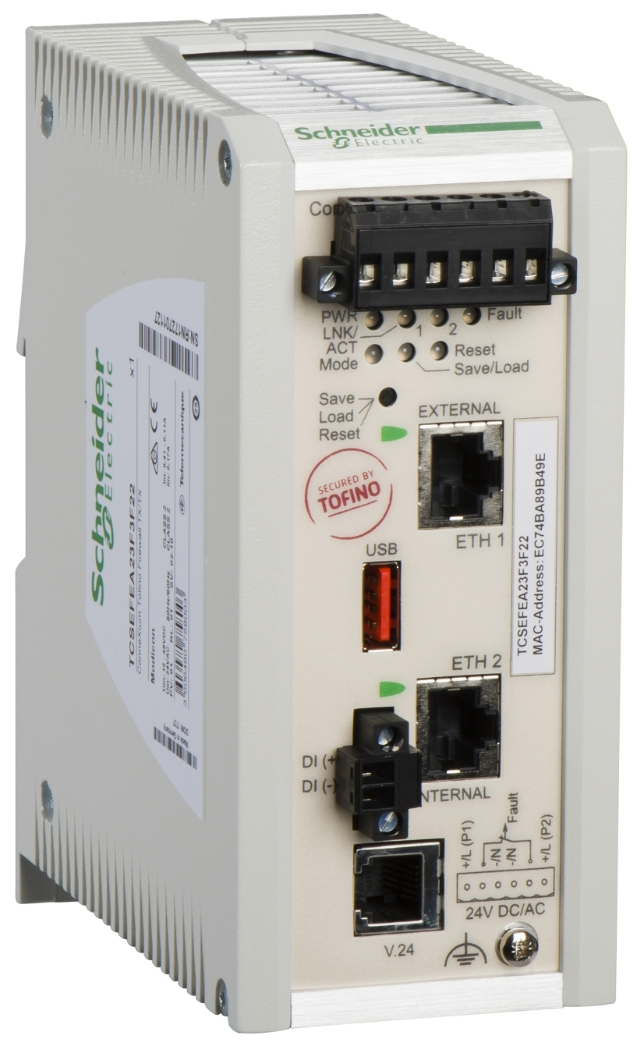
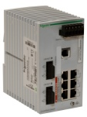
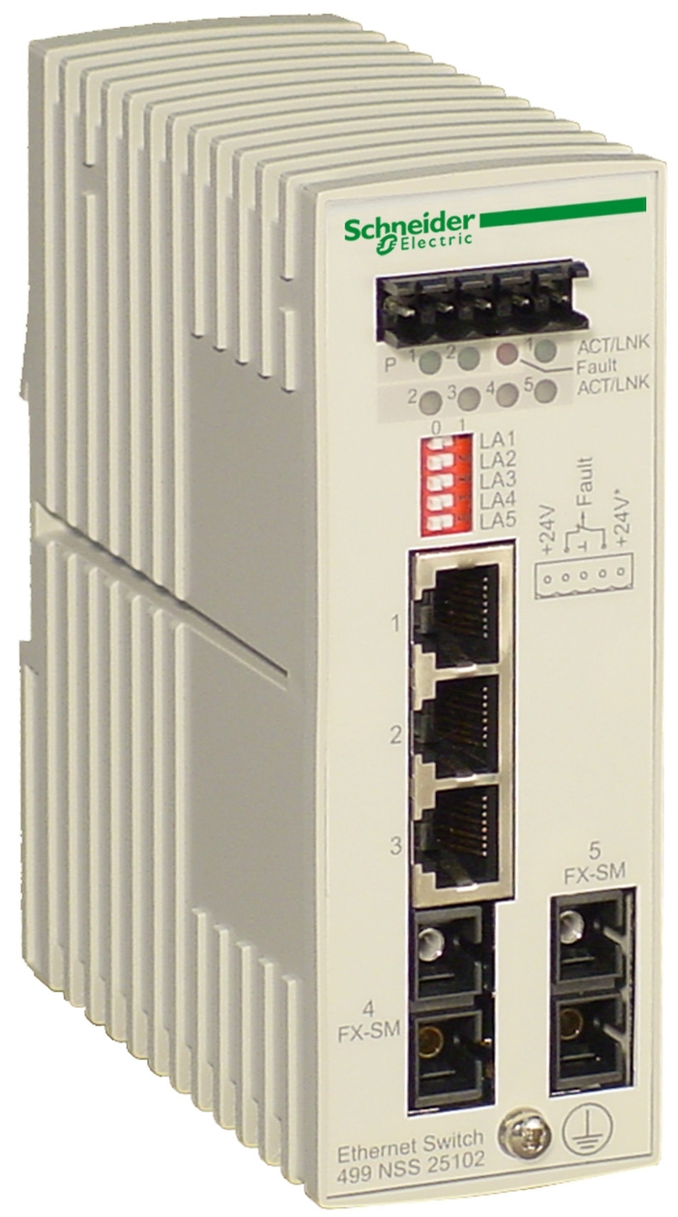
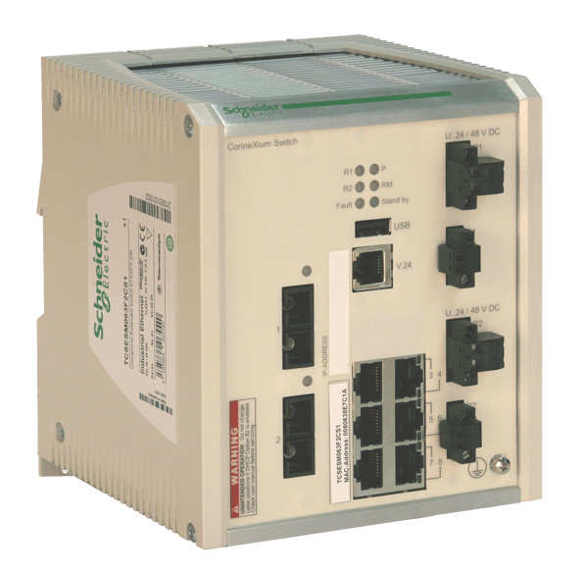
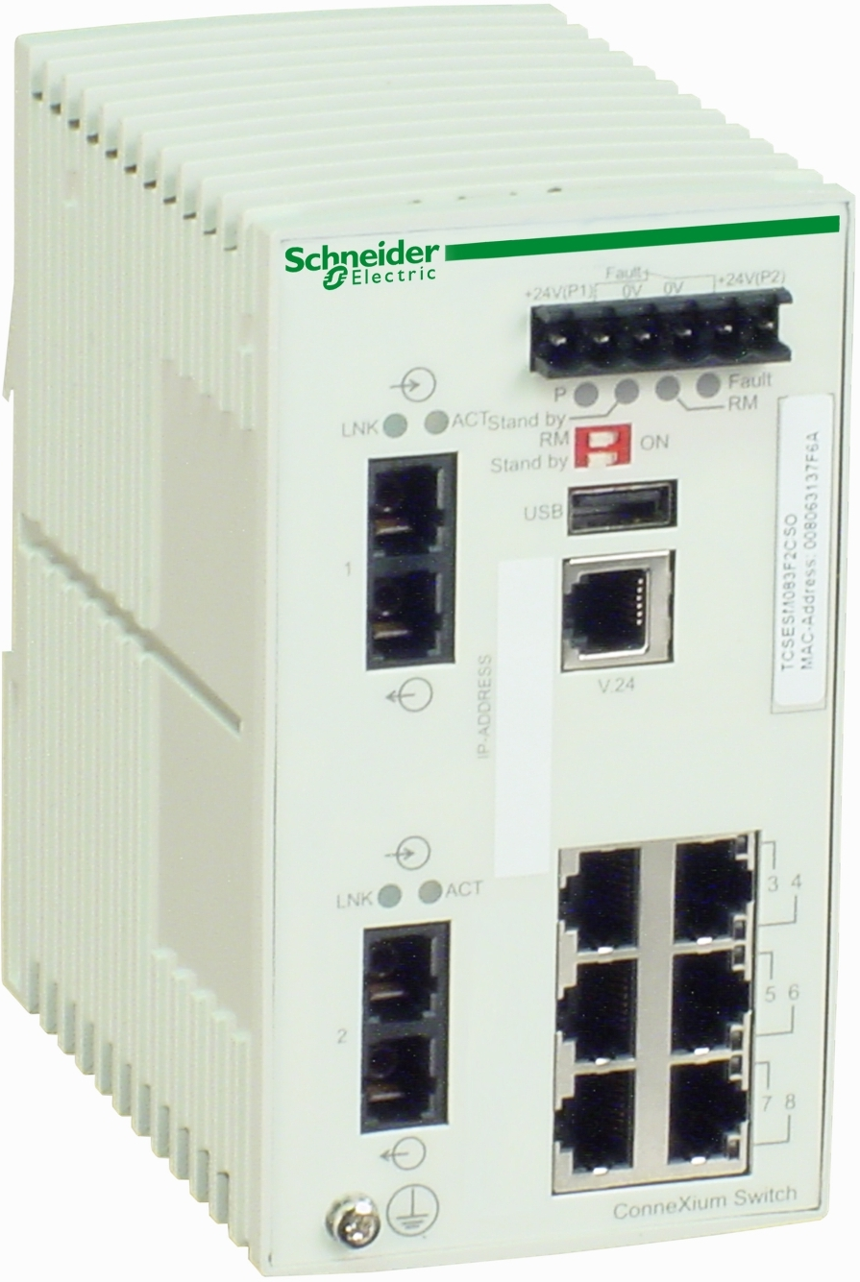

Extended Managed
& Managed Port ≥ 12
& Unmanaged
Эволюция сетевых коммутаторов Ethernet
Managed
Port ≤ 12
Premium Unmanaged
2021
Lite Managed
2020
Firewall
Basic Managed
2016
499N* Series
Extended Managed
2015
Obsolete
Standard Managed
Unmanaged
2011/2012
2011
2010
2006
2007

Slide 8
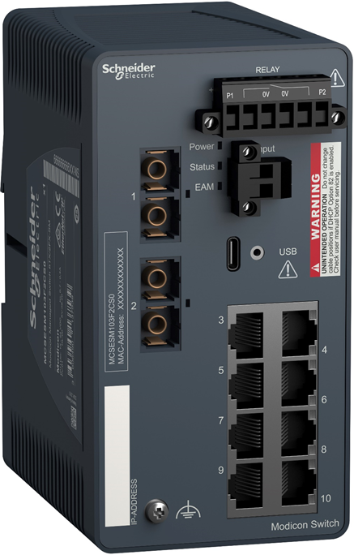
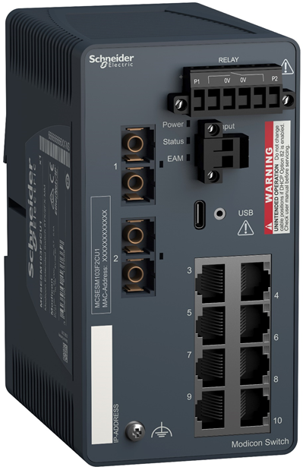
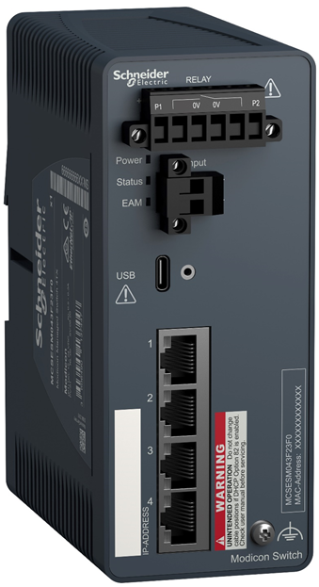
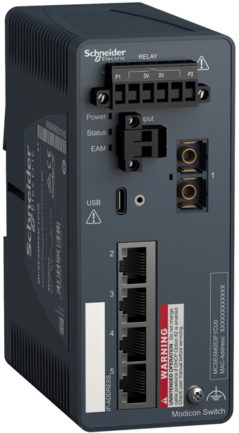
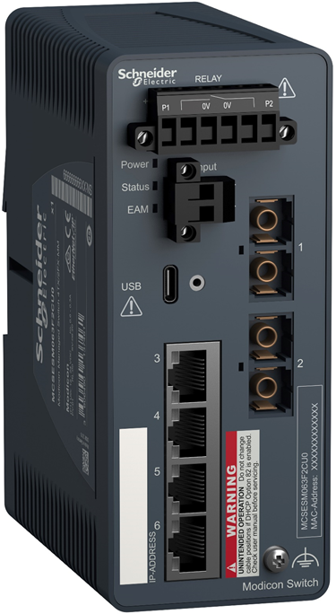
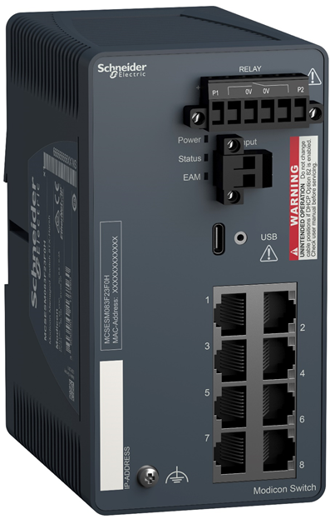
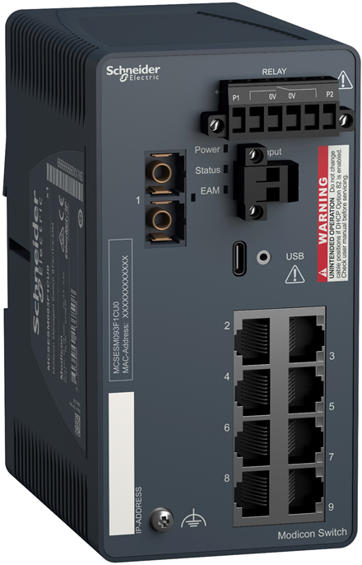
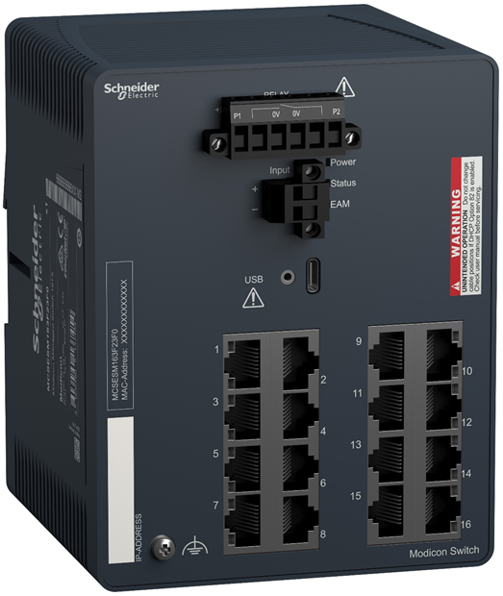
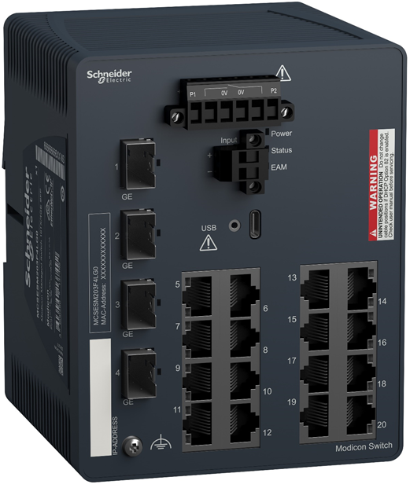
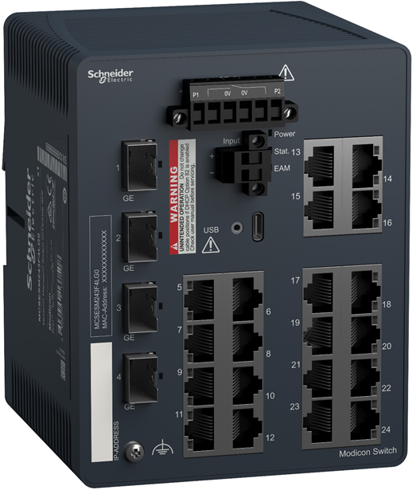
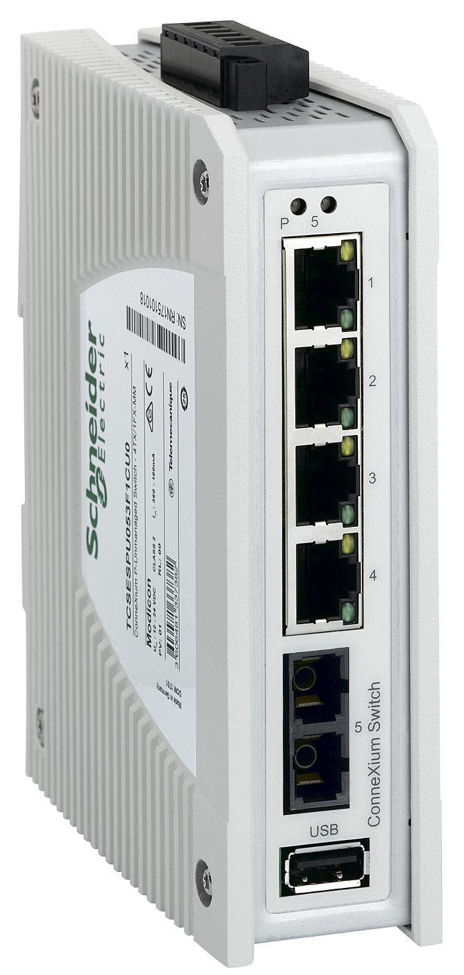
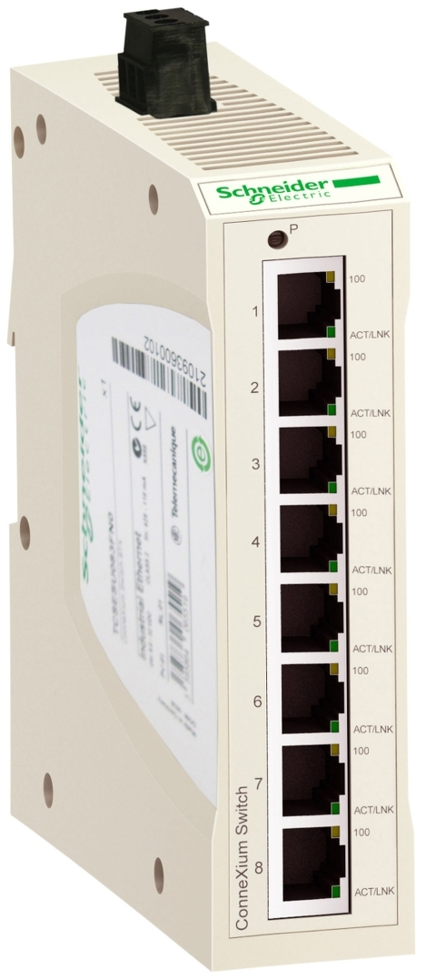
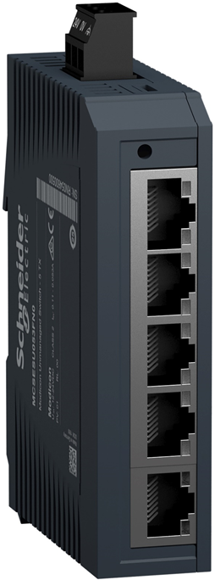
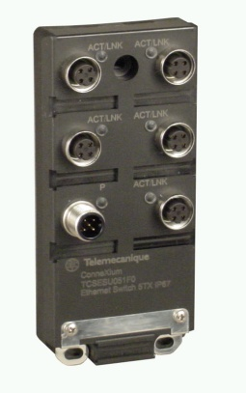
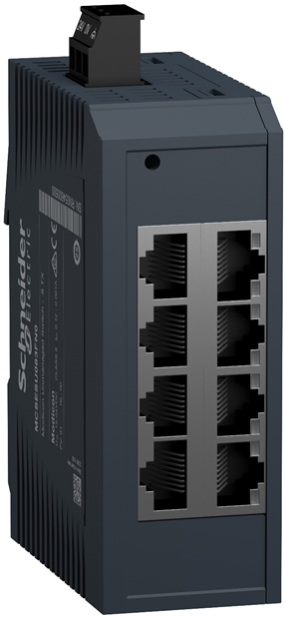
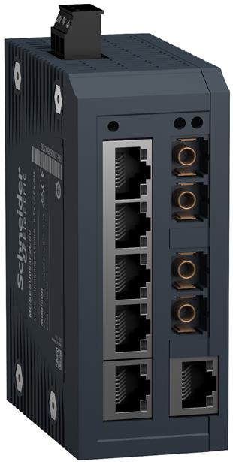
Обзор коммутаторов Modicon
Брандмауэр / Коммутатор уровня 3 (Firewall / Layer 3 Switch)
Базовый инструмент для реализации различных уровней сегментации периметра сети, доступа к сети и защиты трафика и т.д. Работает как в режиме прозрачного моста, так и в режиме маршрутизатора
Firewall / Layer 3
Extended Managed Switch
Специализированное применение для архитектуры удаленного ввода-вывода (RIO) Ethernet M580. 6 вариантов с или без волоконно-оптических опций SM/MM и жестких условий эксплуатации.
Standard Managed Switch
26 вариантов с использованием внутренних операционных систем повышенной надежности и кибербезопасности; варианты с/без волоконно-оптическими портами SM / MM / SFP, гигабитными портами, опциями питания и жестких условий эксплуатации.
Basic Managed Switch
Стоимость / сложность
Базовая прошивка для поддержки RSTP, но с другими ограниченными функциями: 3 варианта с/без волоконно-оптических портов ММ.
Lite Managed Switch
Managed
Управляемый коммутатор начального уровня. 1 вариант с
4 портами TX, стандартная прошивка.
Premium Unmanaged Switch
Неуправляемые коммутаторы с расширенными функциями, такими как реле сигнализации, загрузка конфигурации, резервированное питание.
Standard Unmanaged Switch
Plug & Play коммутаторы, от 5 до 8 портов с/без волоконно-оптическими портами, а также вариант IP67.
Unmanaged
4 8 10 16 20 24
Port Count

Slide 9
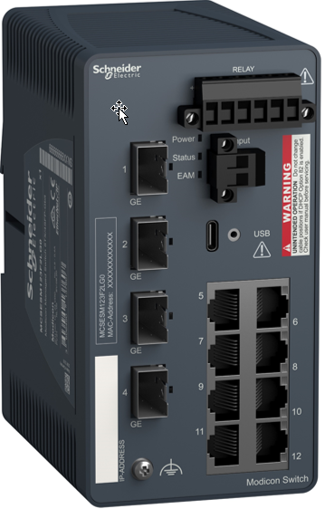
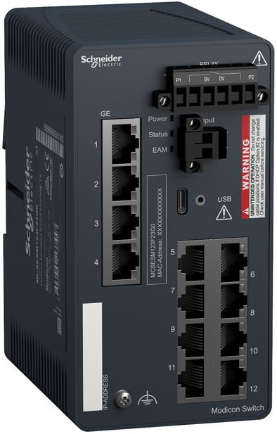
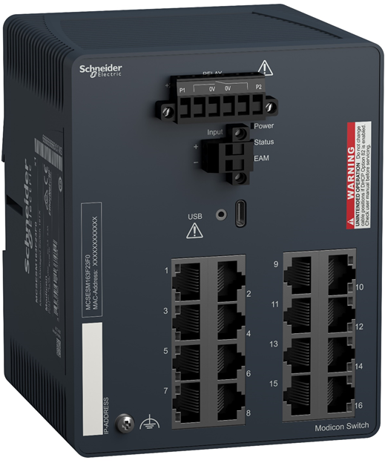
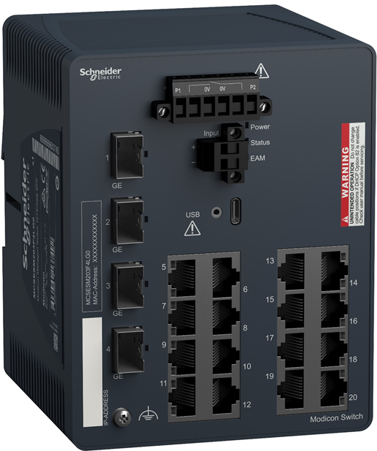
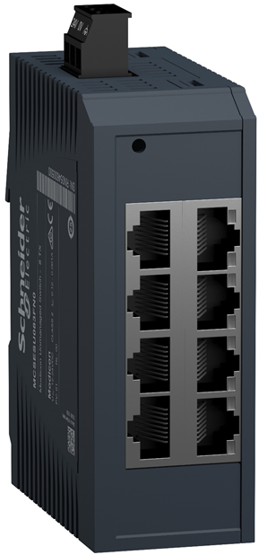
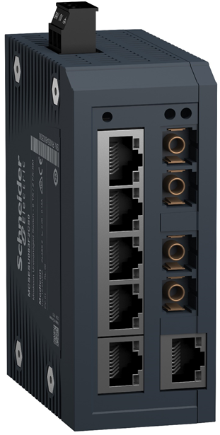

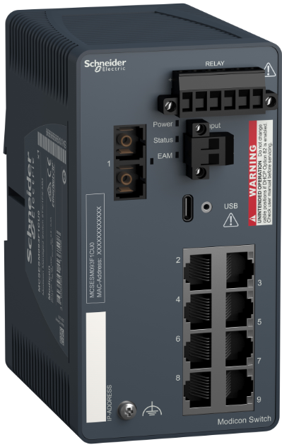
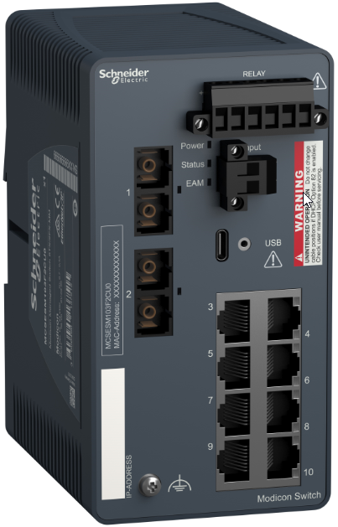
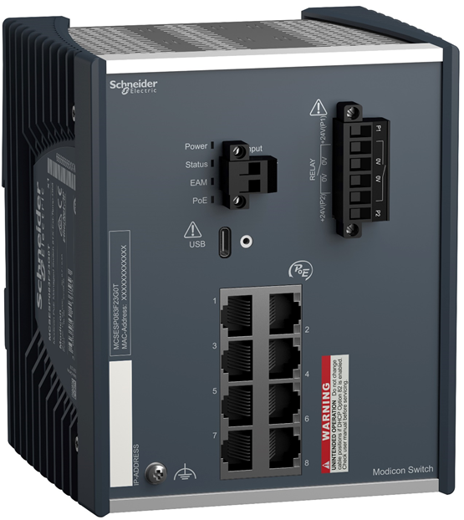
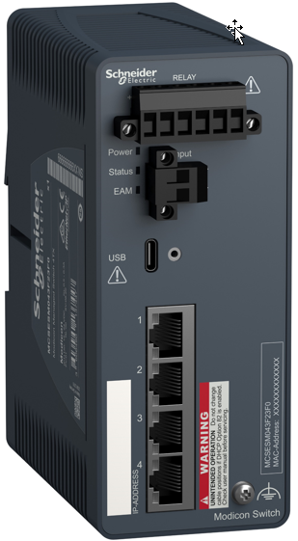
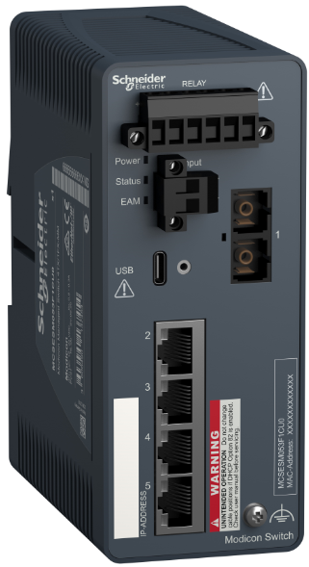
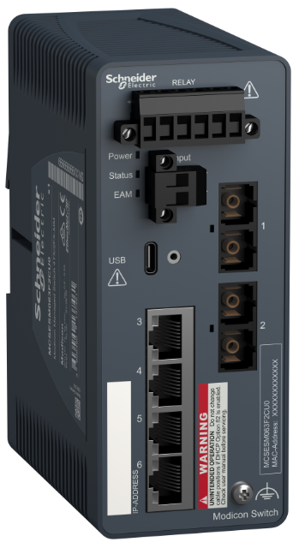
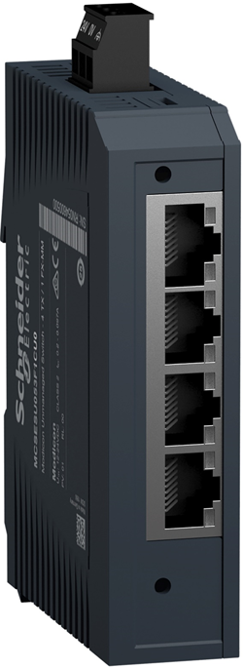
Новое семейство коммутаторов Modicon Switch
Запуск Q4 2021
24
20
16
12
Запуск 09.2021
8TX/4GE SFP
8TX/4GE- TX
16TX
16TX/4GE- SFP
20TX/4GE- SFP
Запуск Q2 2022
10
9
8
8TX
6TX/1FX-SM
6TX/1FX-MM
8TX *
8TX/1FX-SM
8TX/1FX-MM
8TX/2FX-SM *
8TX/2FX-MM *
PoE 8GE-TX **
8TX/2FX-SM *
8TX/2FX-MM *
8TX
6
5
4
4TX/1FX-SM
4TX/1FX-MM
4TX/2FX-SM
4TX/2FX-MM
5TX
4TX/1FX
4TX
Standard Unmanaged
Standard Managed
Extended Managed (DRS)

Slide 10
Описание предложения Modicon Unmanaged Switch

Slide 11
Уникальные преимущества
Эффективность и рентабельность
Снижение затрат: универсальное, менее дорогостоящее оборудование с расширенным набором функций предоставляет пользователю больше возможностей по выгодной цене!
Надежность и производительность
Продуманный дизайн: более быстрые и надежные вычисления благодаря операционным системам на базе Linux, лучше приспособленным к растущей сложности архитектуры Ethernet.
Безопасность и надежность
Повышенная кибербезопасность: безопасность сети имеет первостепенное значение. Данные, передаваемые по сети, необходимо защитить от несанкционированного доступа. Технологии и методы обеспечения кибербезопасности помогают решить эту важную задачу. Самый высокий уровень безопасности в рамках предложения ConneXium на сегодняшний день.
Устойчивость и трансформация
Трансформация бизнеса: по мере развития архитектуры Ethernet сети требуют внедрения большего количества адаптивных технологий. Поддержка технологии PoE и гигабитных сетей.
Конфиденциально. Собственность Schneider Electric
Notes:
The pricing will be more or less 5% cheaper than the previous ConneXium offer.
More reliable thanks to the Linux based OS, with new harsh variants
More cybersecure with lots of new features included in the new produtcs
Adapts to customers networks with Gb and PoE ( address more customers ).

Slide 12
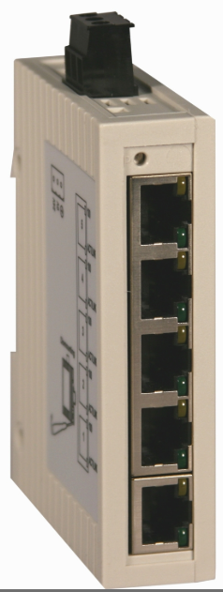
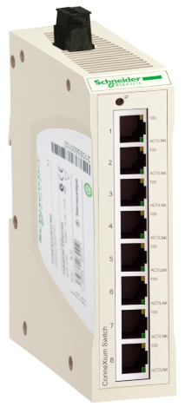
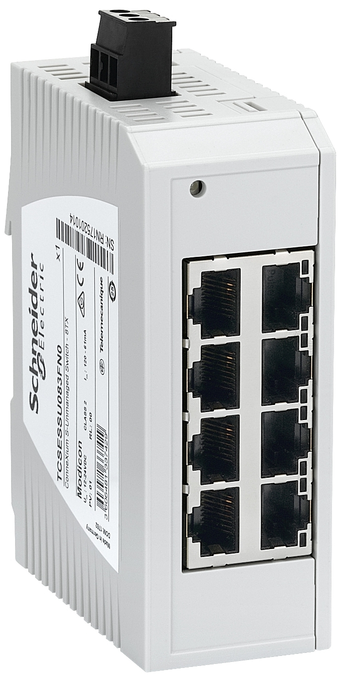
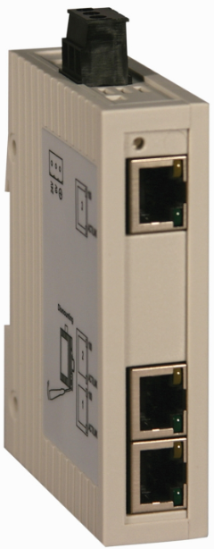






Обновление линейки неуправляемых коммутаторов
Рекомендуемые замены
TCSESU033FN0
3 RJ45 copper
TCSESU053FN0
5 RJ45 copper
TCSESU043F1N0
4 RJ45 copper
1 Multi-Mode fiber*
(bottom view)
TCSESU083FN0
8 RJ45 copper
TCSESSU083FN0
8 RJ45 copper
TCSESU103F2CS0
8 RJ45 copper
2 Single-Mode fiber*
(bottom view)
TCSESU103F2CU0
8 RJ45 copper
2 Multi-Mode fiber*
(bottom view)
MCSESU053FN0
5 RJ45 copper
MCSESU053F1CU0
4 RJ45 copper
1 Multi-Mode fiber*
(bottom view)
MCSESU083FN0
8 RJ45 copper
MCSESU083F2CS0
6 RJ45 copper
2 Single-Mode fiber (front view)
MCSESU083F2CU0
6 RJ45 copper
2 Multi-Mode fiber
(front view)

Slide 13


ConneXium vs Modicon Unmanaged Switch
Features | ConneXium | Modicon
IP degree of protection | IP30 | IP30
Operating temperature | 0...60 °C (-40...+70 °C for 8TX/2FX) | 0...60 °C
Relative humidity | 0...95 % (non-condensing) | 10...95 % (non-condensing)
Power supply | 3-pin pluggable terminal block | 3-pin pluggable terminal block
Supply voltage | 12...24 V | 12...24 V
Power consumption | 3TX: 2.2 W 5TX: 2.2 W 8TX: 4.1 W 4TX/1FX: 3.9 W 8TX/2FX: 8.4 W | 5TX: 1.3 W 8TX: 1.5 W 4TX/1FX: 2.4 W 6TX/2FX: 3.8 W
Dimension (W * H * D) | 3TX: 25mm*114mm*79mm 5TX: 25mm*114mm*79mm 4TX/1FX: 25mm*114mm*79mm 8TX: 35mm*138mm*121mm 8TX/2FX: 35mm*138mm*121mm | 5TX: 26mm*102mm*79mm 4TX/1FX: 26mm*102mm*79mm 8TX: 38mm*102mm*79mm 6TX/2FX: 45mm*110mm*88mm
Улучшения
Снижение энергопотребления + компактный размер

Slide 14


Категории Modicon Unmanaged Switch
  Стандарт (Standard Unmanaged Switch)
  5 вариантов стандартного неуправляемого коммутатора начального уровня, от 3 до 8 портов, включая модели с одномодовыми и многомодовыми портами волоконно-оптического кабеля.
  Премиум (Premium Unmanaged Switch)
  5 вариантов, от 5 до 9 портов, включают резервированное питание, контакты сигнализации, одномодовые и многомодовые порты волоконно-оптического кабеля
  IP67
  1 вариант 5-портовой модели IP67 для применений вне шкафа автоматизации в тяжелых условиях эксплуатации
Референс Описание
Standard Unmanaged Switch
MCSESU053FN0 Switch 5TX
MCSESU053F1N0 Switch 4TX/1FX-Multi Mode
MCSESU083FN0 Switch 8TX
MCSESU083F2CU0 Switch 6TX/2FX-Multi Mode
MCSESU083F2CS0 Switch 6TX/2FX-Single Mode
Premium Unmanaged Switch
TCSESPU083FN0 Switch 8TX
TCSESPU053F1CU0 Switch 4TX/ 1FX-Multi Mode
TCSESPU093F2CU0 Switch 7TX/ 2FX-Multi Mode
TCSESPU053F1CS0 Switch 4TX/ 1FX-Single Mode
TCSESPU093F2CS0 Switch 7TX/ 2FX-Single Mode
IP67 Unmanaged Switch
TCSESU051F0 Switch 5TX w/M12 Connection

Slide 15
Рекомендуемые замены ConneXium -> Modicon Switch

Slide 16
Рекомендуемые замены
June 2020
Low Port Count (≤12) Managed Switches
Part Number | Description
TCSESM043F23F0 | ConneXium Managed Switch 4TX
TCSESM043F1CS0 | ConneXium Managed Switch 3TX/1FX-SM
TCSESM043F1CU0 | ConneXium Managed Switch 3TX/1FX-MM
TCSESM043F2CS0 | ConneXium Managed Switch 2TX/2FX-SM
TCSESM043F2CU0 | ConneXium Managed Switch 2TX/2FX-MM
TCSESM083F23F0 | ConneXium Managed Switch 8TX
TCSESM083F1CS0 | ConneXium Managed Switch 7TX/1FX-SM
TCSESM083F1CU0 | ConneXium Managed Switch 7TX/1FX-MM
TCSESM083F2CS0 | ConneXium Managed Switch 6TX/2FX-SM
TCSESM083F2CU0 | ConneXium Managed Switch 6TX/2FX-MM
TCSESM103F2LG0 | ConneXium Managed Switch 8TX/2GE SFP
TCSEAM0100 | ConneXium Managed Switch Memory Back Up Adapter
Part Number | Description
MCSESM043F23F0 | Modicon Managed Switch 4TX
MCSESM053F1CS0 | Modicon Managed Switch 4TX/1FX-SM
MCSESM053F1CU0 | Modicon Managed Switch 4TX/1FX-MM
MCSESM063F2CS0 | Modicon Managed Switch 4TX/2FX-SM
MCSESM063F2CU0 | Modicon Managed Switch 4TX/2FX-MM
MCSESM083F23F0 | Modicon Managed Switch 8TX
MCSESM083F23F0H | Modicon Managed Switch 8TX - Harsh
MCSESM093F1CS0 | Modicon Managed Switch 8TX/1FX-SM
MCSESM093F1CU0 | Modicon Managed Switch 8TX/1FX-MM
MCSESM103F2CS0 | Modicon Managed Switch 8TX/2FX-SM
MCSESM103F2CS0H | Modicon Managed Switch 8TX/2FX-SM - Harsh
MCSESM103F2CU0 | Modicon Managed Switch 8TX/2FX-MM
MCSESM103F2CU0H | Modicon Managed Switch 8TX/2FX-MM - Harsh
MCSESM123F2LG0 | Modicon Managed Switch 8TX/4GE SFP
MCSESP083F23G0 | Modicon PoE Managed Switch 8GE TX
MCSESP083F23G0T | Modicon PoE Managed Switch 8GE TX - Ext Temp
MCSEAM0100 | Modicon Managed Switch Memory Back Up Adapter

Slide 17
Рекомендуемые замены (продолжение)
June 2020
Managed Switch Accessories
Part Number | Description
TCSEAM0100 | ConneXium Managed Switch Memory Back Up Adapter
TCSEAAF1LFH00 | ConneXium Fiber Fast Module SFP-LH/LC SM
TCSEAAF1LFS00 | ConneXium Fiber Fast Module SFP-LX/LC MM SM
TCSEAAF1LFU00 | ConneXium Fiber Fast Module SFP-SX/LC MM
Part Number | Description
MCSEAM0100 | Modicon Managed Switch Memory Back Up Adapter
TCSEAAF1LFH00 | ConneXium Fiber Fast Module SFP LH/LC SM
TCSEAAF1LFS00 | ConneXium Fiber Fast Module SFP LX/LC MM SM
TCSEAAF1LFU00 | ConneXium Fiber Fast Module SFP SX/LC MM
MCSEAAF1LFT00 | Modicon Fast Module SFP TX/RJ45
MCSEAAF1LFS00 | Modicon Fiber Gbit Module SFP LX/LC SM
MCSEAAF1LFU00 | Modicon Fiber Gbit Module SFP SX/LC MM
MCSEAAF1LFG00 | Modicon Gbit Module SFP TX/RJ45
Unmanaged Switches
Sep 2021
Part Number | Description
TCSESU033FN0 | ConneXium Unmanaged Switch 3TX
TCSESU053FN0 | ConneXium Unmanaged Switch 5TX
TCSESU083FN0 | ConneXium Unmanaged Switch 8TX
TCSESSU083FN0 | ConneXium Standard Unmanaged Switch 8TX
TCSESU043F1N0 | ConneXium Unmanaged Switch 4TX/1FX-MM
TCSESU103F2CS0 * | ConneXium Unmanaged Switch 8TX/2FX-SM
TCSESU103F2CU0 * | ConneXium Unmanaged Switch 8TX/2FX-MM
Part Number | Description
MCSESU053FN0 | Modicon Unmanaged Switch 5TX
MCSESU083FN0 | Modicon Unmanaged Switch 8TX
MCSESU053F1CU0 | Modicon Unmanaged Switch 4TX/1FX-MM
MCSESU083F2CS0 | Modicon Unmanaged Switch 6TX/2FX-SM
MCSESU083F2CU0 | Modicon Unmanaged Switch 6TX/2FX-MM
Notes:
This is an example of a Text Slide. Reference the different layout options in the Slide Master (under the View tab) for different variations. Remember, our new Brand Guidelines call for clean and simple messages and design. Reference the PowerPoint Guidelines on the Brand Book for tips and useful information on creating effective presentations.

Slide 18
Рекомендуемые замены (продолжение)
High Port Count (≥12) Managed Switches
Sep 2021
Part Number | Description
TCSESM103F23G0 | ConneXium Managed Switch 8TX/2GE TX
TCSESM163F23F0 | ConneXium Managed Switch 16TX
TCSESM163F2CU0 | ConneXium Managed Switch 14TX/2FX-MM
TCSESM163F2CS0 | ConneXium Managed Switch 14TX/2FX-SM
TCSESM243F2CU0 | ConneXium Managed Switch 22TX/2FX-MM
Part Number | Description
MCSESM123F23G0 | Modicon Managed Switch 8TX/4GE TX
MCSESM163F23F0 | Modicon Managed Switch 16TX
MCSESM203F4LG0 | Modicon Managed Switch 16TX/4GE SFP
MCSESM243F4LG0 | Modicon Managed Switch 20TX/4GE SFP
Extended Managed Switches (DRS)
Q1 2022
Part Number | Description
TCSESM083F23F1 | ConneXium Extended Managed Switch 8TX
TCSESM083F23F1C | ConneXium Extended Managed Switch 8TX - Coated
TCSESM063F2CU1 | ConneXium Extended Managed Switch 6TX/2FX-MM
TCSESM063F2CU1C | ConneXium Extended Managed Switch 6TX/2FX-MM - Coated
TCSESM063F2CS1 | ConneXium Extended Managed Switch 6TX/2FX-SM
TCSESM063F2CS1C | ConneXium Extended Managed Switch 6TX/2FX-SM - Coated
Part Number | Description
MCSESM083F23F1 | Modicon Extended Managed Switch 8TX
MCSESM083F23F1H | Modicon Extended Managed Switch 8TX - Harsh
MCSESM103F2CU1 | Modicon Extended Managed Switch 8TX/2FX-MM
MCSESM103F2CU1H | Modicon Extended Managed Switch 8TX/2FX-MM - Harsh
MCSESM103F2CS1 | Modicon Extended Managed Switch 8TX/2FX-SM
MCSESM103F2CS1H | Modicon Extended Managed Switch 8TX/2FX-SM - Harsh
Notes:
This is an example of a Text Slide. Reference the different layout options in the Slide Master (under the View tab) for different variations. Remember, our new Brand Guidelines call for clean and simple messages and design. Reference the PowerPoint Guidelines on the Brand Book for tips and useful information on creating effective presentations.

Slide 19
Рекомендуемые замены (продолжение)
IP67 Unmanaged Switch
No change
Part Number | Description
TCSESU051F0 | ConneXium Unmanaged Switch IP67 5TX
No change
Premium unmanaged Switches
Part Number | Description
TCSESPU053F1CS0 | ConneXium Premium Unmanaged Switch 7TX/2FX-SM
TCSESPU053F1CU0 | ConneXium Premium Unmanaged Switch 5TX/1FX-MM
TCSESPU083FN0 | ConneXium Premium Unmanaged Switch 8TX
TCSESPU093F2CS0 | ConneXium Premium Unmanaged Switch 7TX/2FX-SM
TCSESPU093F2CU0 | ConneXium Premium Unmanaged Switch 7TX/2FX-MM
No change
Lite Managed Switch
Part Number | Description
TCSESL043F23F0 | ConneXium Lite Managed Switch 4TX
No change
Basic Managed Switches
Part Number | Description
TCSESB083F23F0 | ConneXium Basic Managed Switch 8TX
TCSESB083F2CU0 | ConneXium Basic Managed Switch 6TX/2FM-MM
TCSESB093F3CU0 | ConneXium Basic Managed Switch 6TX/3FM-MM

Slide 20
Notes:
Closing slide

